Slide 1


Slide 2
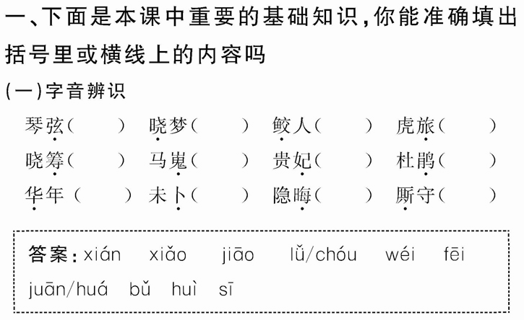

Slide 3
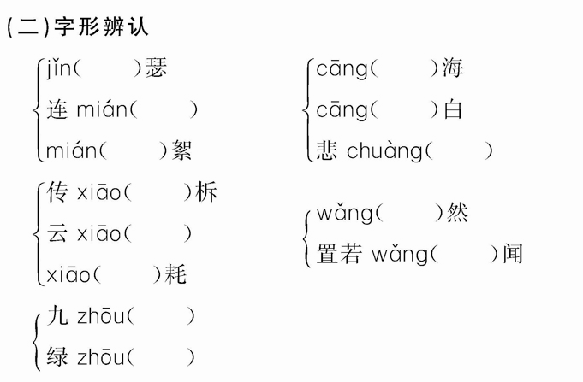
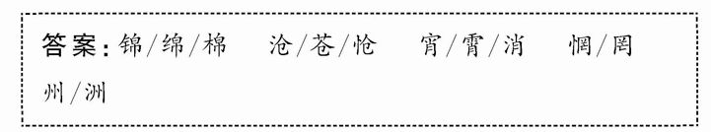

Slide 4
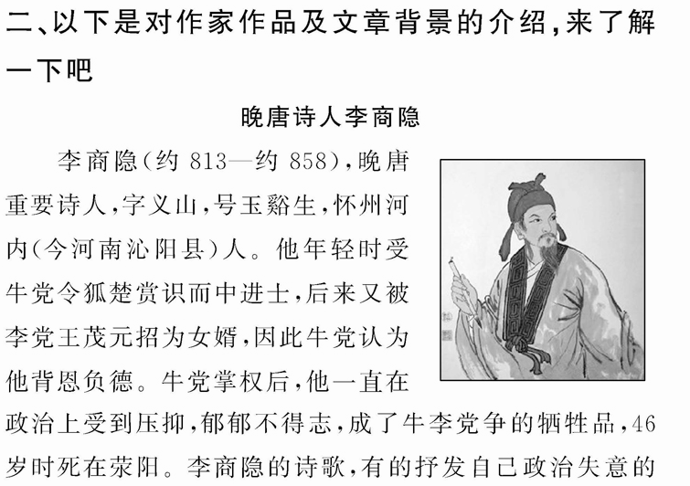

Slide 5
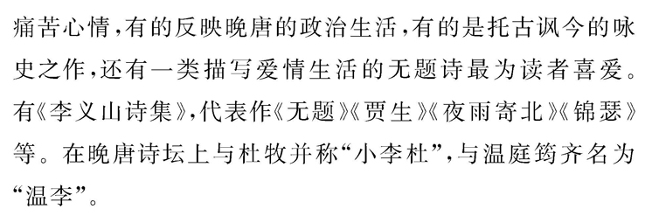

Slide 6
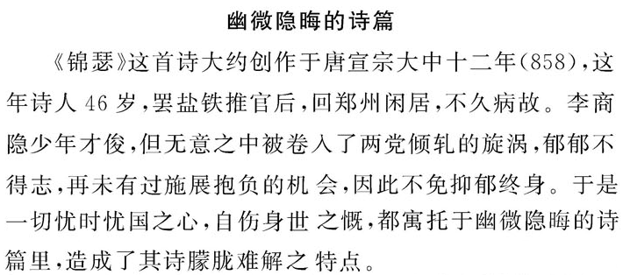

Slide 7
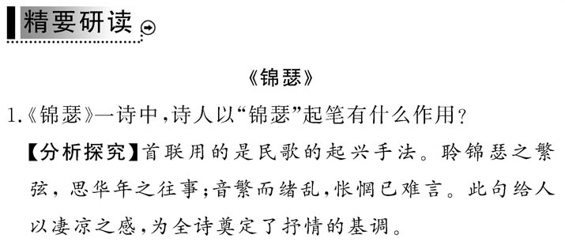

Slide 8
1、瑟本五十弦，怎么说它“无端”呢？
诗人埋怨它发出繁复的韵律，因为它勾起了诗从对往事或一生的追忆。这样看来这锦瑟之音是“哀怨伤感”。“思华年”成了全篇的主脑。
2、颔联承第一联，“思华年”，他追忆什么呢？
诗人苦恋什么，他表达得太委婉了，只是用了两个典故来传达：那就是他留恋的迷惘的梦境。诗人用庄周梦蝶来表达的应该是对美好情感的追怀。欢乐美好，不能留住，“望帝春心托杜鹃”了，这就是，生而不能，死则续梦，多么悲伤。
小结：用两个典故来表达对美好情感的追怀，以及今生不得的伤感。

Slide 9
3、颈联是诗意的转折，“转”意在哪呢？
珍珠，美玉，本来是美好的事物，但着一“泪”，一“烟”，让人觉得美好的事物总是有不能美满的，悲伤嗟悼之情溢于言表。这里的“不美满”到底指什么？
红颜薄命；才命相妨（才气和命运不能两全）；官场失意？

Slide 10
颔联和颈联运用了什么艺术手法？这些典故渲染了一种什么样的情调，留下了一种怎样的意境？
运用了四个典故：
庄周梦蝶化蝶;
望帝魂化杜鹃；
南海鲛人珠泪；
蓝田山产玉,
四个典故的运用表达了诗人怅惘、悲伤的内心情感，带给读者的是一种扑朔迷离的意境

Slide 11
主旨：
寄情、悼亡、自伤、自寓创作
有人认为是为名为锦瑟的侍婢而作的缠绵悱恻的爱情诗,有人也认为可能别有寄托或悼念亡妻之外,或表现封建士大夫隐秘难言的爱情生活,也有的以为其诗是诗人回顾反思平生遭际之作。
手法：象征

Slide 12
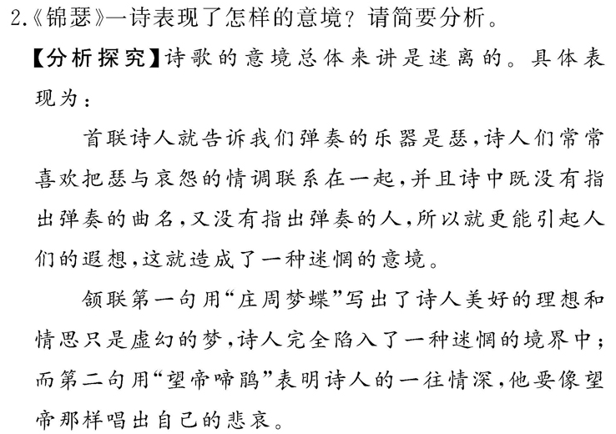

Slide 13
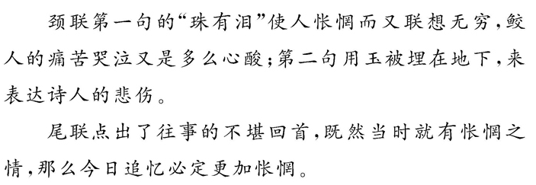

Slide 14

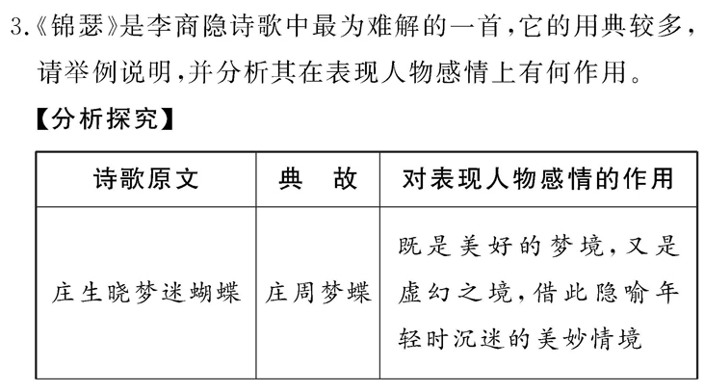

Slide 15
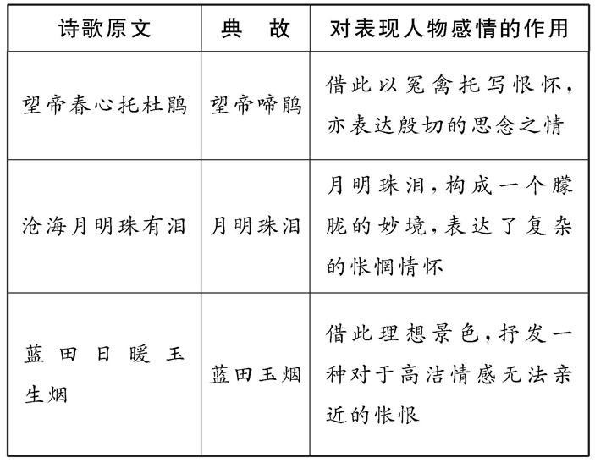

Slide 16
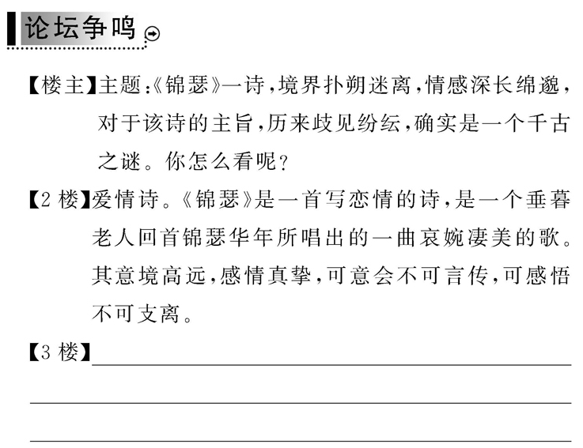

Slide 17
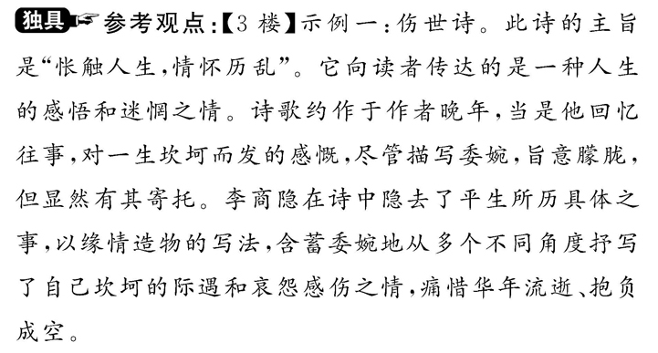
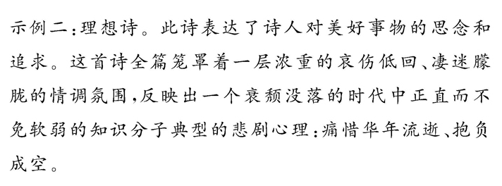

Slide 18
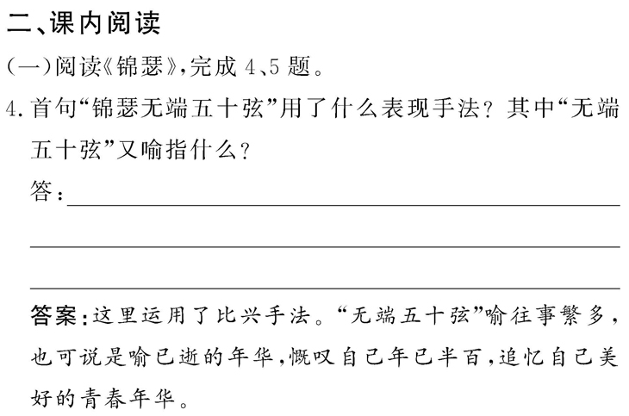

Slide 19
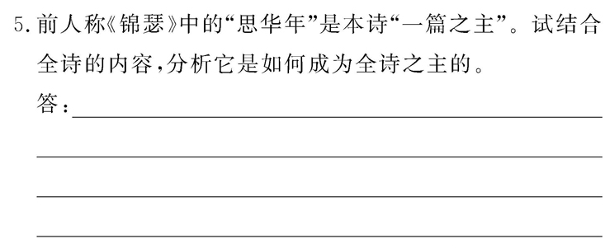
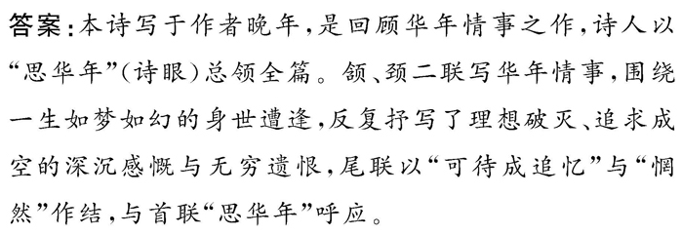

Slide 20
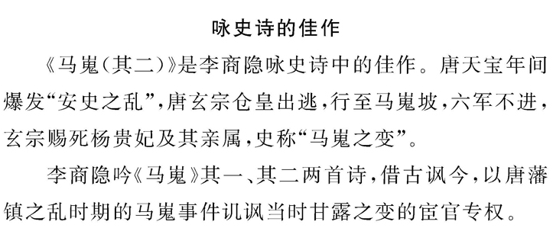

Slide 21
马嵬
海外徒闻更九州，他生未卜此生休。
空闻虎旅传宵柝，无复鸡人报晓筹。
此日六军同驻马，当时七夕笑牵牛。
如何四纪为天子，不及卢家有莫愁。
传说，天下九州之外，尚有大九州。恐怕他们的今生，缘分已尽，而来世，尚且未知。
相守与分离，有与谁知。回想明皇当年，暂驻马嵬，空闻金柝声，不见宫室繁华。短短几夕间，物是人非，斗转星移。岂料玉颜已成空。胞弟不正，三军怒斩其妹。
那夜的天，正如那晚在长生殿嗤笑牛郎织女的天。谁料，竟然连牛郎织女也不如。
想来天子也不过如此，连自己心爱的人都无法保护。早知如此，倒不及小家的莫愁女了。

Slide 22
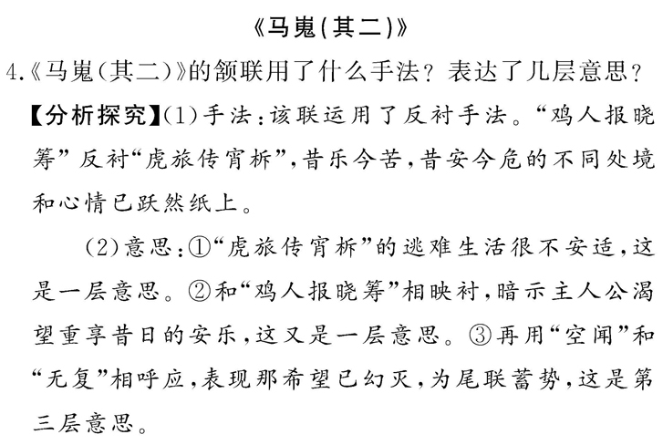

Slide 23
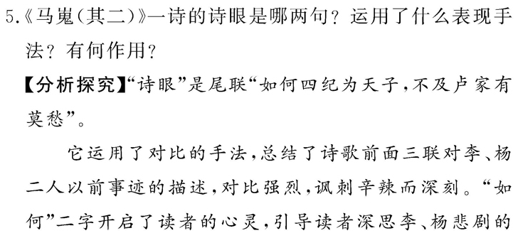
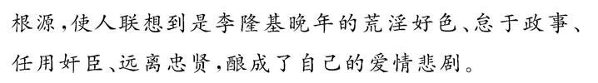

Slide 24
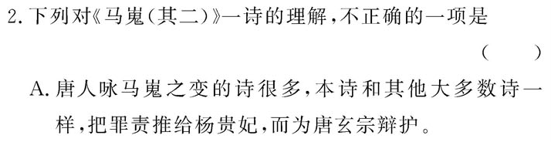
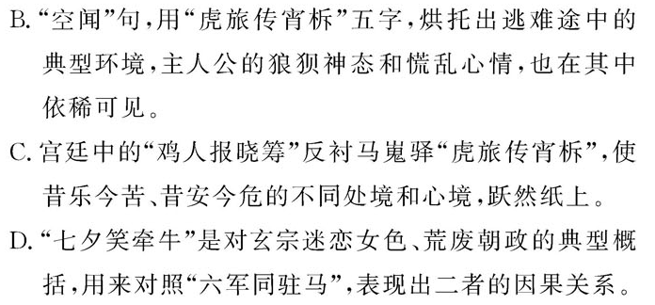


Slide 25
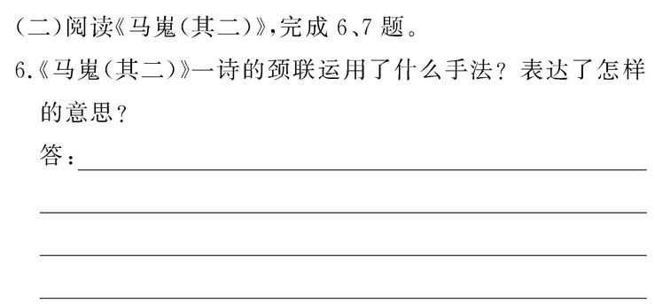
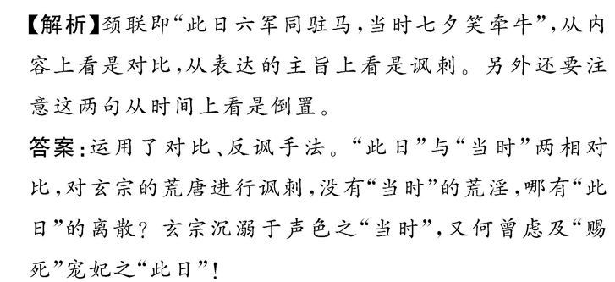

Slide 26
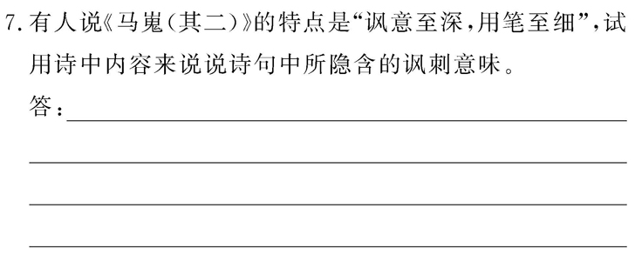
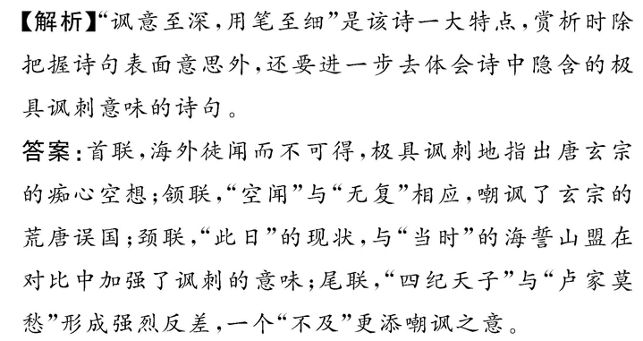

Slide 27
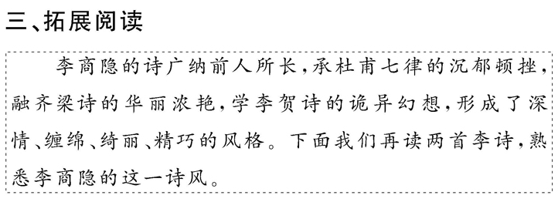

Slide 28
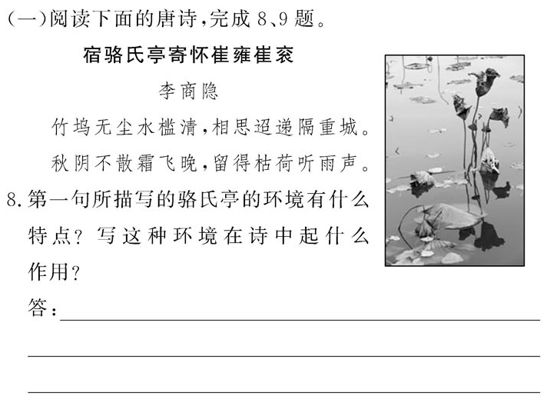
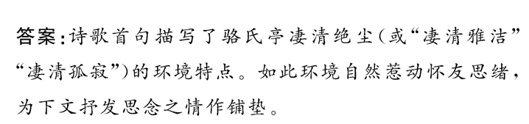

Slide 29
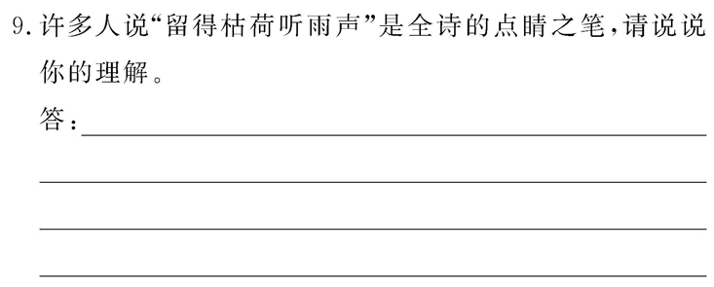
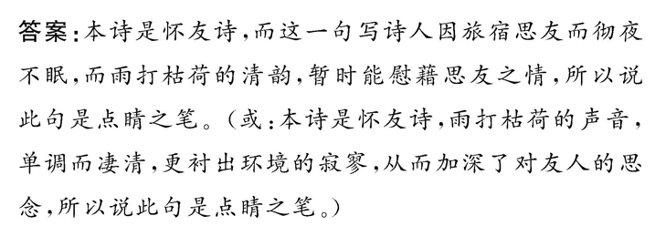

Slide 30
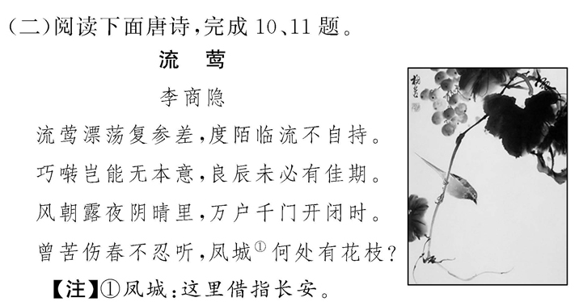

Slide 31
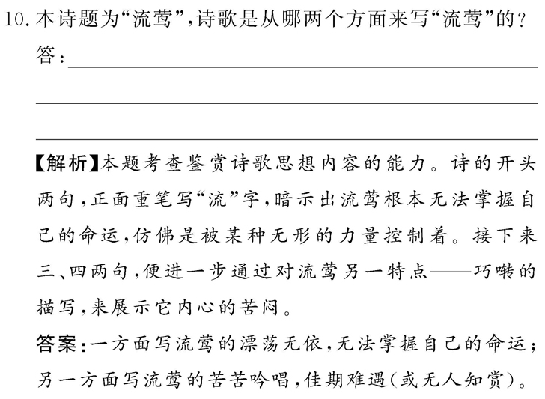

Slide 32
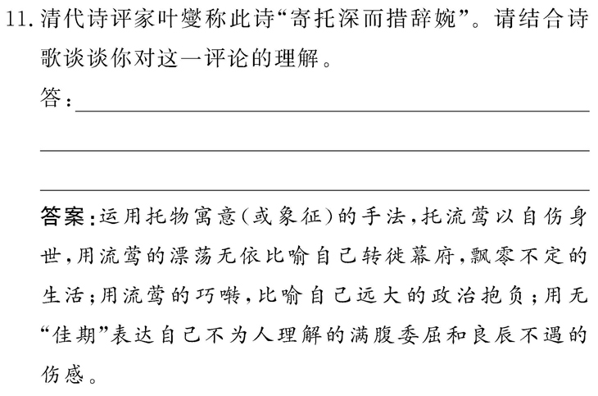

Slide 33
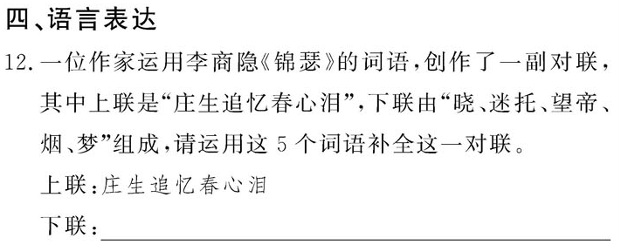
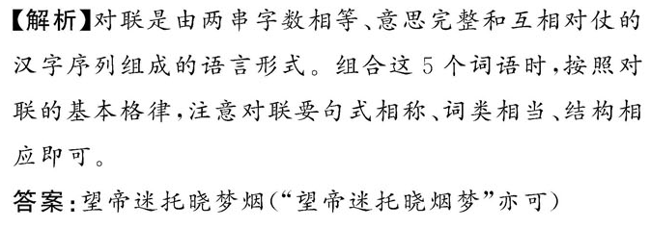

Slide 34
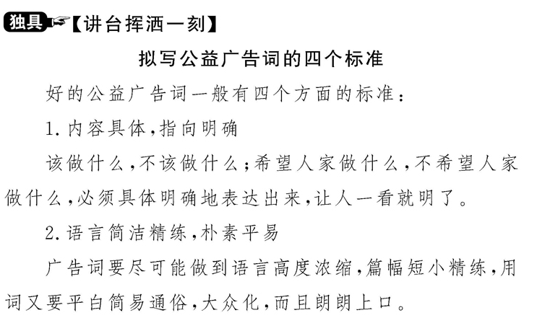

Slide 35
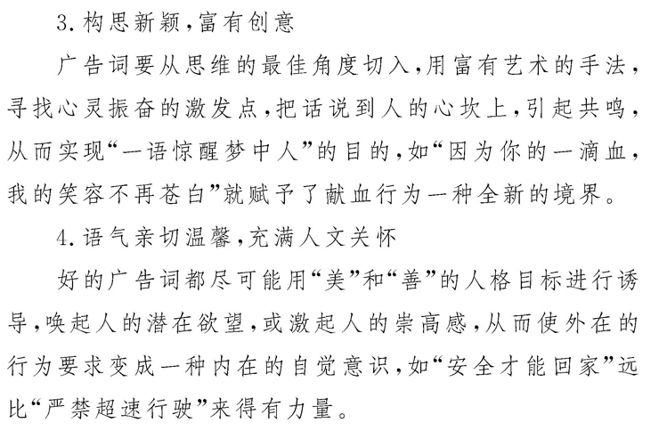

Slide 36
